Slide 1
Phase 1
Activating Background & linguistic knowledge

Slide 2
检查生词预习的情况 Preview Homework 1: Vocabulary
https://goo.gl/vPuZvk

Slide 3
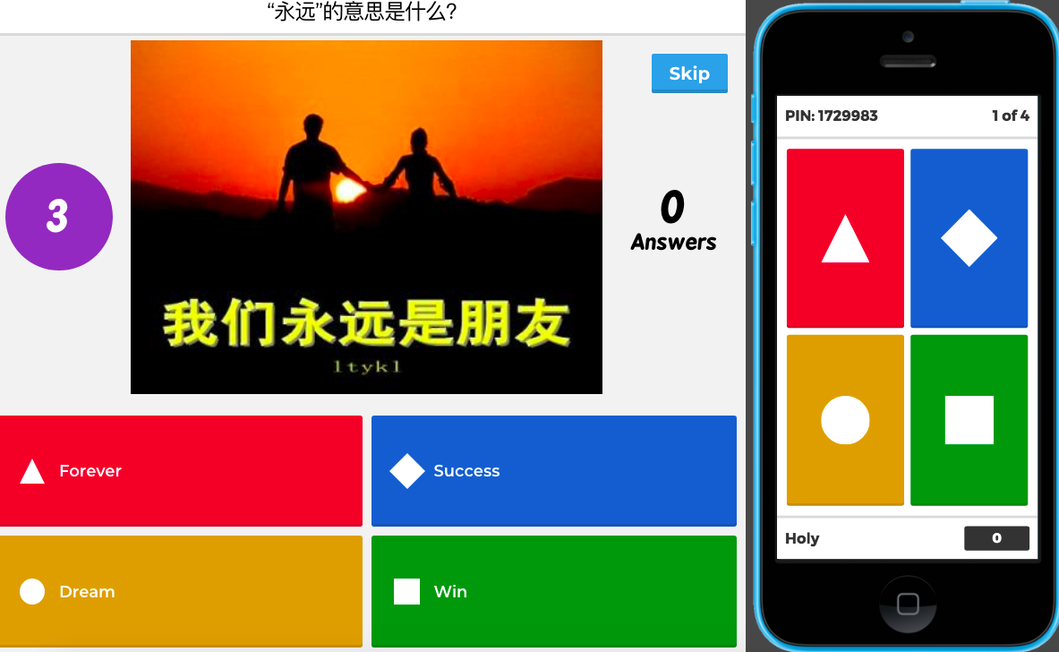
“永远”的意思是________。

Slide 4
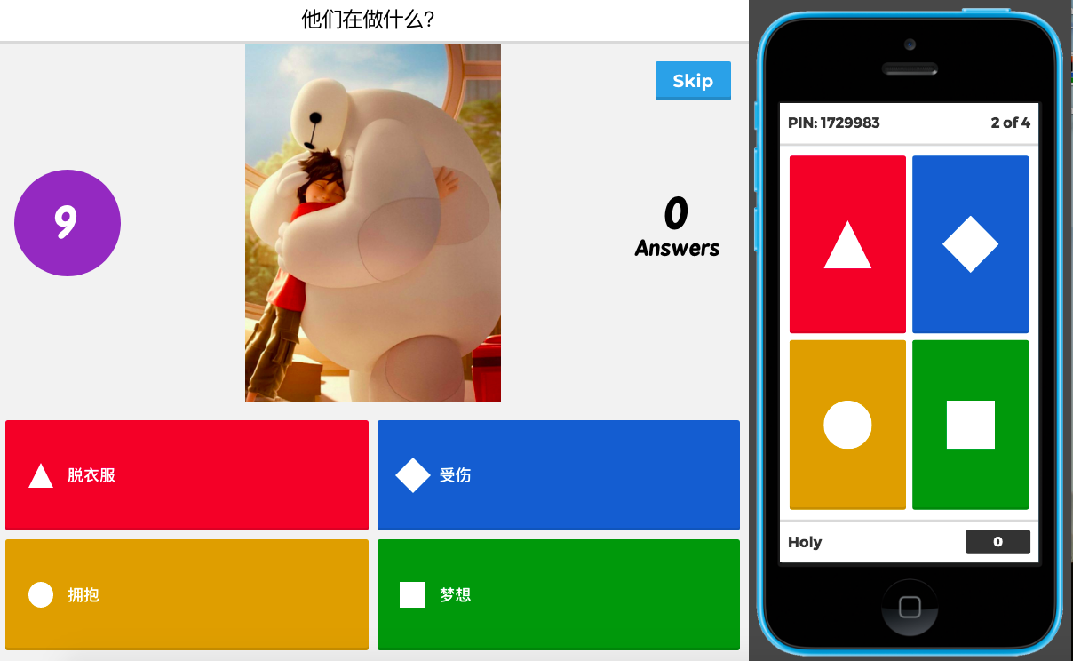
他们在________。

Slide 5
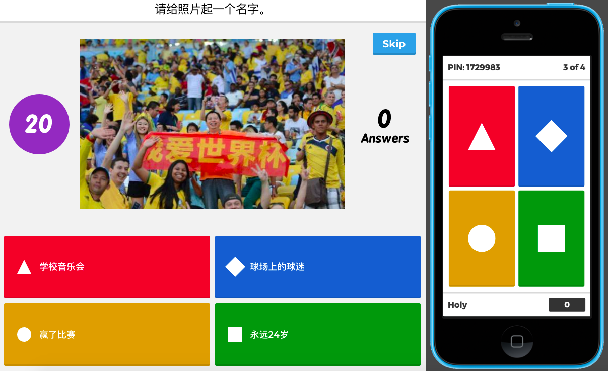
他们是________。

Slide 6
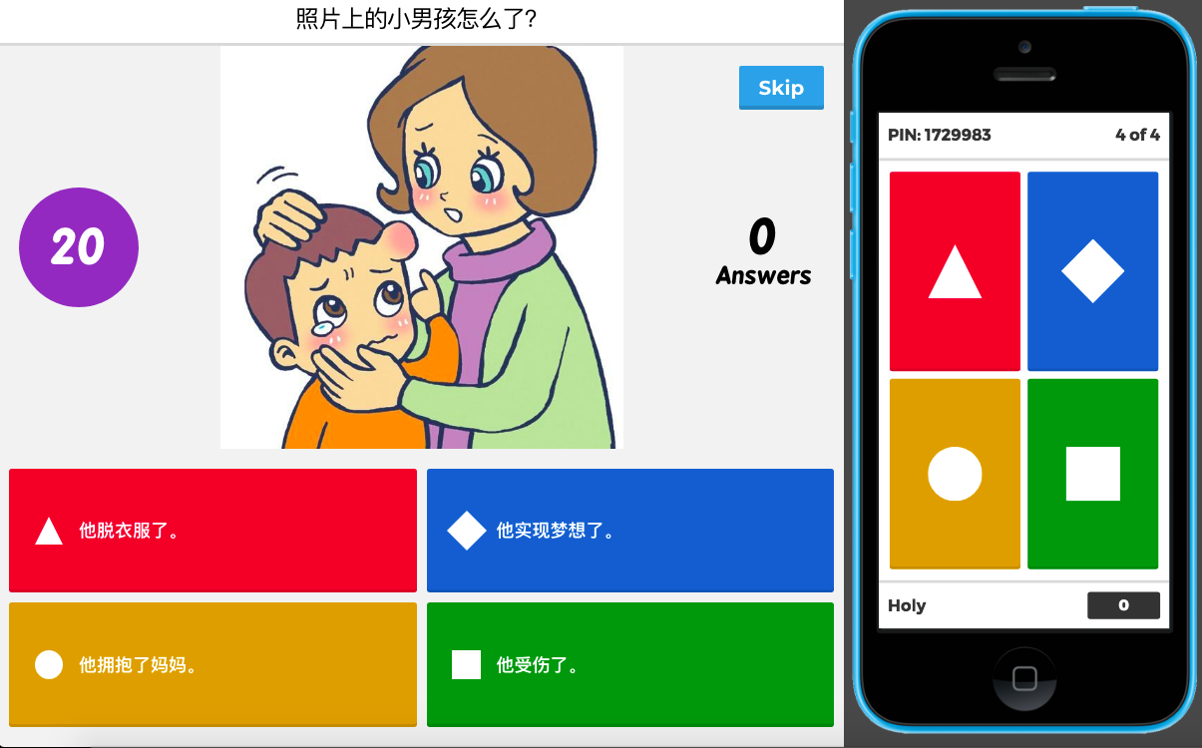
他________。

Slide 7
报告、分享你课前采访调查的结果 Preview Homework: Searching Online
https://goo.gl/M2Ja9Z

Slide 8
最后的决赛(juésài)是____队对____队。

Slide 9
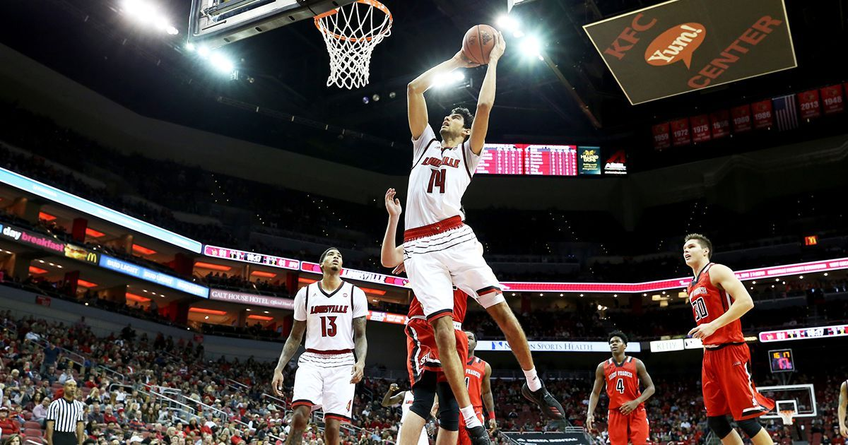
复习学过的关于运动词汇 Review topic related vocabulary
https://goo.gl/9mKcyQ

Slide 10
他们在打_______ 。

Slide 11
篮球
https://goo.gl/9mKcyQ

Slide 12
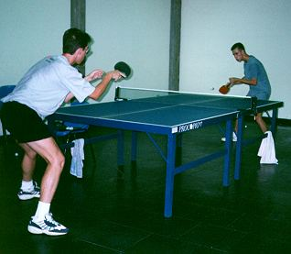
他们在打_______ 。

Slide 13
乒乓球

Slide 14
他们在踢_______ 。

Slide 15
足球

Slide 16
用视频导入课文学习 watch a short video (https://goo.gl/b5ENuW)
图片来源：https://goo.gl/23tVeZ

